Slide 1
Významní teoretici v historii psychologie
Wundt-vznik vědecké psychologie
Freud-zakladatel pychoanalýzy a psychodynamicky orientované psychologie
Freudová-ego obranné mechanismy
Watson

Slide 2
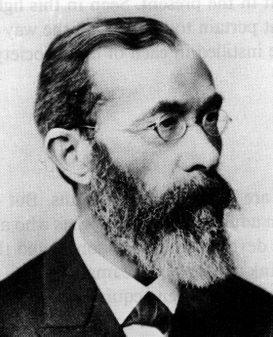
Wilhelm Wundt
1879-vznik vědecké psychologie
Wilhelm Wundt-první psychologická laboratoř Lipsko
Výzkum smyslů (zrak), pozornosti, emocí, paměti.
Metoda introspekce.

Slide 3
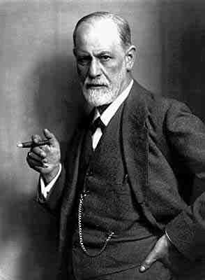
Sigmund Freud
Jeden z největších intelektuálů 20. století
Učitel mnoha významných nástupců-Anny Freudové, C.G. Junga, Alfreda Adlera, Karen Horney, Erich Fromm..
Sebrané spisy obsahují 24 svazků (Výklad snů 1900….. Nárys psychoanalýzy 1940)

Slide 4
Sigmund Freud-zakladatel psychoanalýzy
Sigmund Freud-zakladatel psychoanalýzy
Životopis
Příbor na Moravě 1856
Vídeň-studia medicíny
1885-6 stáž u Charcota (psychiatr) v Paříži
Po návratu přechod od neurologie k psychopatologii
1938 azyl v Anglii-Londýn,1939 umírá http://www.youtube.com/watch?v=lcyw0_H69q8
Notes:
4

Slide 5
Psychoanalýza-psychodynamická psychologie
Z psychoanalýzy vznikly další školy:
Ego-psychologie
Britská škola objektních vztahů
Americká škola objektních vztahů
=
PSYCHODYNAMICKÁ PSYCHOLOGIE

Slide 6
Psychodynamická psychologie
Psychodynamická psychologie – jde pod povrch vědomí a snaží se analyzovat podvědomé či nevědomé aktivity psychického života.
Hlubinné vrstvy tvoří podle této školy jádro psychiky, vědomí představuje pouhý zlomek duševního dění.
Notes:
6

Slide 7
PSYCHOANALÝZA-SIGMUND FREUD
ZÁKLADNÍ FREUDOVY POSTULÁTY:
Konstantnost psychické energie-při nahromadění vybití (pocit slasti či úlevy). Zdrojem psychické energie jsou PUDY. Hlavní dynamickou silou je pud sexuální, libido. Po 1. světové válce epřidává ještě pud smrti-Thanatos.
Existence mentálního aparátu (psychické struktury).
Princip nevědomí. Velká část duševního aparátu funguje nevědomě.
Notes:
7

Slide 8
Hlavní body psychoanal. teorie
DYNAMIKA OSOBNOSTI
Determinace lidské psychiky-všechny naše myšlenky, činy, emoce mají příčinu-většina je způsobena neuspokojenými pudy a nevědomými přáními.
Libido (slast)-zdroj energie, je svou povahou sexuální
Přesouvání energie-nelze ji zničit-budeme ji ventilovat jinak (např. agresivní impuls může být přesunut do sarkastického smyslu pro humor).Neurotické symptomy, sny-projev přesunuté psychické energie, která se nemohla ventilovat.

Slide 9
Sigmund Freud-Teorie psychosexuálního vývoje
Sexuální pud a instinkt je přítomný už u novorozenců-ale
Sexualitou u novorozenců Freud mínil obecnou touhu po rozkoši VŠEHO DRUHU-původně široký sexuální instinkt se postupně usměrní, v dospělosti se soustředí na genitální sexualitu s partnerem.
Poruchy psychosexuálního vývoje-
fixace na některou z fází infantilní sexuality.
Fixace se projeví jako sexuální úchylka(např. preference), nebo (častěji) se promítá do charakteru. Orální charakter, Anální charakter
http://www.youtube.com/watch?v=cvOoYX45G_0&feature=related
Notes:
9

Slide 10
Psychosexuální vývoj
5 stadií, kterými projde jedinec. Sexualita v širokém slova smyslu. Id (hledající slast) se zaměřuje na určitou oblast těla a činnosti spojené s touto oblastí.
Orální stadium - kojení a sání zdrojem požitku, odstavení-a růst zoubků
Anální stadium - slast spojená s uvolňováním střev-nácvik čistotnosti
Falické stadium - zkoumání vlastního pohlaví, autoerotické chování. Oidipův konflikt-zaměření na matku, otec rival. Kastrační úzkost. Identifikace s otcem. Elektřin komplex u dívek.

Slide 11
Psychosexuální vývoj
Období latence (7-12 let) - období klidu, děti se méně zaměřují na svoje tělo, ustupují sexuální impulsy, nutnost zvládat sociální porstředí.
Genitální stadium — od puberty a adolescence dále-libido propuká s novou silou, fáze dospělých sexuálních zájmů a slastí.
Problémy některém ze stadií způsobí fixaci ve stadiu a ovlivnění osobnosti jedince (např. orální fixace-nadměrné pití alkoholu, anální fixace-šetřivost, přehnaná čistotnost, Oidipův komplex-potíže s autoritami…..)

Slide 12
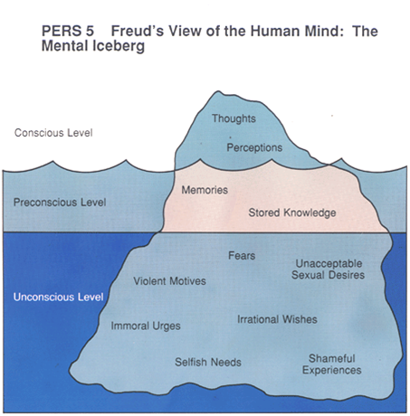
Sigmund Freud-modely psychiky
2 modely naší psychiky
1/ Topografický model (starší model) tzv. model ledovce.
3 složky-nevědomí, předvědomí, vědomí.
Notes:
12

Slide 13
Sigmund Freud-modely psychiky
Strukturální model
Id je nevědomé a primární (novorozenec), funguje na principu SLASTI
Později se vytváří EGO (vlivem výchovy a začleňování do společnosti). Funguje na principu REALITY
SUPEREGO-se rozvíjí jako následek Oidipovského komplexu- identifikací s příkazy rodiče. Řídí se principem DOKONALOSTI.
Příliš rozvinuté superego (perfekcionisté) x málo rozvinuté superego (antisociální chování).
Konflikty mezi ID, EGO, SUPEREGO.
Notes:
13

Slide 14
Oidipův komplex
Dle Freuda nejvýznamější psychologická událost dětského života ve vývoji.
Falické období, cca v pěti letech, chlapci.
„Rivalita chlapce vůči jeho otci v něm vyvolává strach, že si ho silný otec podrobí kastrací. Chlapec potlačí sexuální pocity k matce a nahradí je pocitem lásky, rivalitu k otci přemění na stotožnění s ním a s jeho životní rolí“ (Hunt, 2000, upraveno).
Notes:
14

Slide 15
Elektřin komplex
Ekvivalent Oidipova komplexu u dívek
Závist penisu, touha po otci
Nakonec ztotožnění s matkou
Odráží Freudovo pojetí dívky jako „nevydařeného chlapce“
(Kritika ze strany psychoanalytiček-žen).
Notes:
15

Slide 16
Sigmund Freud a sny
Funkce snů dle S. Freuda:“Strážci spánku, kteří jej chrání před narušením.“
SEN-manifestní a skrytý (latentní) význam.
Sny podávají vhled do nevědomých přání osoby.
V každém snu můžeme rozpoznat pozůstatky uplynulého dne.
Výkla snů je jedním ze základních prvků analytické techniky. Analýza snů=královská cesta do nevědomí. 1905 Kniha Výklad snů.
PARAPRAXE-chybné úkony. Vnější činy s nevědomými úkony.
Notes:
16

Slide 17
Ego-psychologie
Ego-struktura u Freuda relativně málo popsána, proto vznik ego-psychologie.
Anna Freudová – psychoterapie dětí, psychoanalytická vývojová psychologie
Práce Ego a obranné mechanismy 1936.
Obrany jsou součástí ega. Působí na nevědomé úrovni. Chrání ego před ohrožujícími přáními či myšlenkami, které vyvolávají úzkost.
Notes:
17

Slide 18
Anna Freudová a obranné mechanismy ega
Vytěsnění - útěk od nepřijatelných myšlenek. Ego odstraní ohrožující myšlenku do nevědomí.
Sublimace – převedení libida od sexuálního uspokojení do činnost, které si společnost cení. Užití sexuální energie k tvůrčím ůčelům.
Regrese a fixace – ego regreduje nižšímu vývojovému stádiu, které bylo méně stresové.Nadměrné pití a jídlo-orální stadium, anální stadium-zanedbávání pořádku. Regrese je dočasná, fixace je dlouhodobá.
Notes:
18

Slide 19
Úkol č. 2
Nastudujte si téma Obranné mechanismy.
Vyberte 3 obranné mechanismy, které se podle Vás uplatňují u lidí ve Vašem okolí, ve filmu, u literárních postav. U reálných lidí prosím nejmenovat. Popište, na čem pozorujete, že tito jedinci uplatňují obranné mechanismy.
Rozsah min. 1 normostrana, vkládat do odevzdávárny č. 2. do 23. 10. 2014.

Slide 20
Otázky
Jak vysvětluje Freud fungování naší psychiky?
Jak Freud vysvětluje funkci snů a tzv. ,, chybných úkonů“?
Vysvětlete funkci obrannýc h mechanismů-kdy se s nimi můžete setkat např. u klientů v praxi?
Popište počátky vzniku psychologie jako vědy.

Slide 21
Literatura:
Baštecká, B (ed.) (2009): Encyklopedie aplikované psychologie. Academia. Praha, obranné mechanismy s. 194-196

